Slide 1


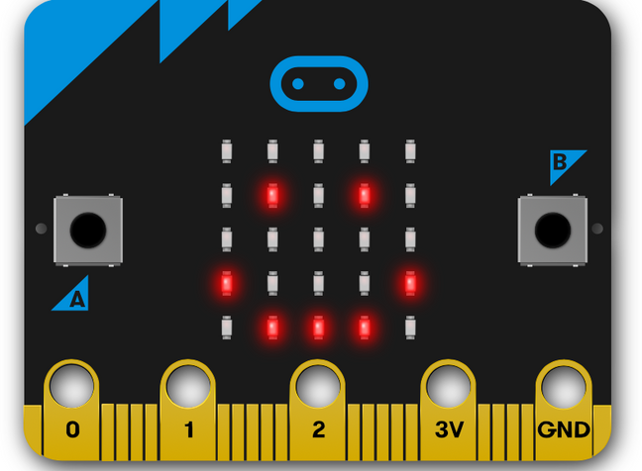

Slide 2

Αποστολή Δεδομένων στον Υπολογιστή
Ακούω παντού τη λέξη διαγράμματα, δεδομένα, επεξεργασία, ανάλυση… τι είναι όλα αυτά και γιατί να είναι χρήσιμα;
Όπως έχουμε πει και άλλες φορές, στην επιστήμη κάνουμε μετρήσεις, για να βγάλουμε συμπεράσματα.
Σωστά! Και τα δεδομένα είναι αυτά που παίρνουμε από τις μετρήσεις!

Slide 3


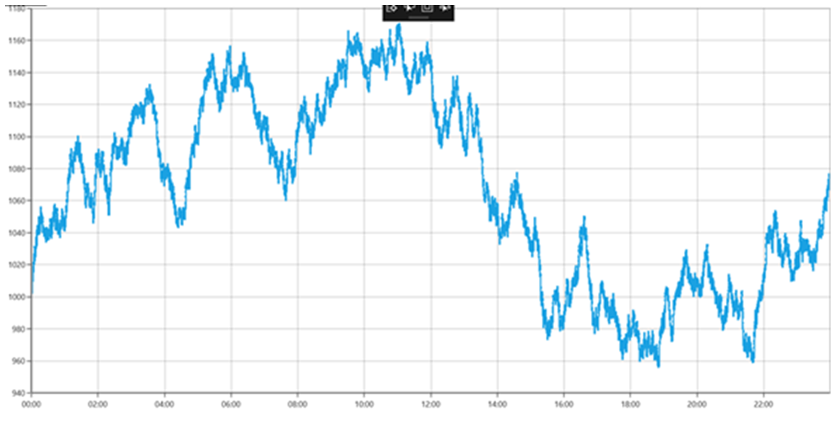
Αποστολή Δεδομένων στον Υπολογιστή
Από μια συσκευή σαν το micro:bit παράγονται
διαρκώς δεδομένα που στέλνονται σε ένα
σύστημα.
Για να μπορούμε να βγάζουμε άμεσα
συμπεράσματα, δημιουργείται ένα διάγραμμα.
Μια εικόνα είναι χίλιες λέξεις!!!

Slide 4
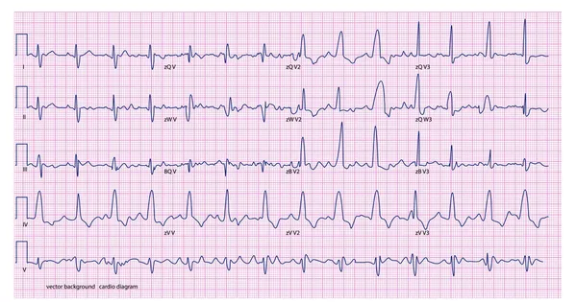
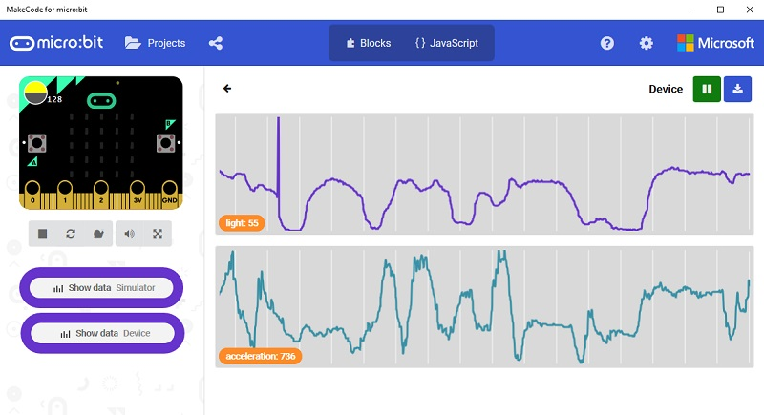
Αποστολή Δεδομένων στον Υπολογιστή
Αυτό δεν είναι κάτι καινούριο.
Όλοι θα γνωρίζετε τα
καρδιογραφήματα, που μετράμε
την ηλεκτρική δραστηριότητα των μυών
της παλλόμενης καρδιάς
Με το micro:bit και άλλες αντίστοιχες συσκευές,
μπορείτε κι εσείς να πάρετε μετρήσεις
φυσικών μεγεθών και να τις βλέπετε την ίδια ώρα
στον υπολογιστή.

Slide 5
Αποστολή Δεδομένων στον Υπολογιστή
Ας επιστρέψουμε όμως
στα δεδομένα…
Μερικές φορές δεν μπορούμε να βγάλουμε
άμεσα συμπεράσματα από τις μετρήσεις,
οπότε πρέπει να κάνουμε επεξεργασία
και ανάλυση των δεδομένων
Πολύ συνηθισμένο και απλό είναι
να βγάζουμε μέσους όρους
Ξέρετε πώς υπολογίζεται
ο μέσος όρος;

Slide 6
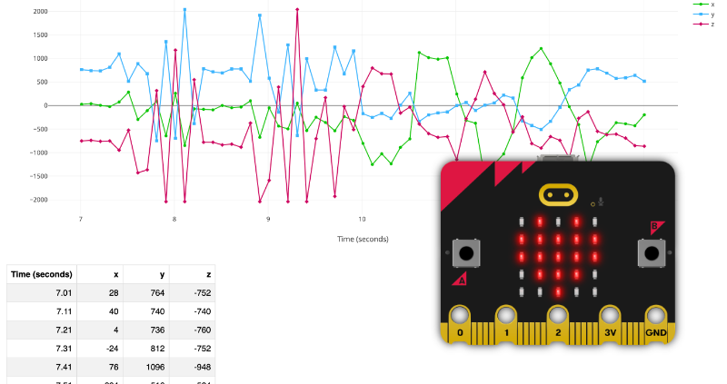
Αποστολή Δεδομένων στον Υπολογιστή
Στις ασκήσεις που ακολουθούν
προσέξτε την ευαισθησία της
συσκευής στην παραμικρή
αλλαγή των συνθηκών.
Για το λόγο αυτό πρέπει να προσέχουμε
τα δεδομένα που παίρνουμε και
να μην λαμβάνουμε υπόψη ακραίες τιμές.
Έτσι, είναι σημαντικό να παίρνουμε
πολλές μετρήσεις.
Τα αποτελέσματα που παίρνουμε πάντα
πρέπει να είναι συμβατά
με τους φυσικούς νόμους

Slide 7
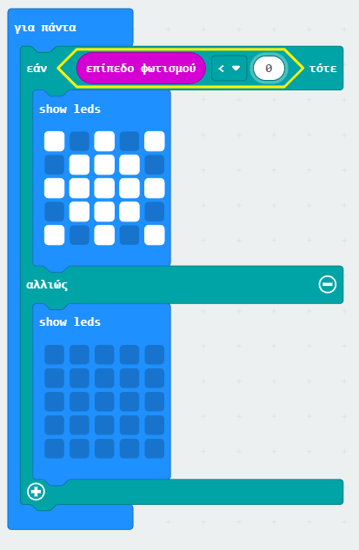
Αποστολή Δεδομένων στον Υπολογιστή
Ενότητα Α
Αντιγράψτε το πρόγραμμα που βλέπετε στη διπλανή εικόνα. Περάστε το χέρι σας πάνω από τα LED. Σβήνουν; Μπορείτε να εξηγήσετε το λόγο;
Προσπαθώντας να βρούμε με όσο το δυνατόν μεγαλύτερη ακρίβεια την τιμή που τα LED σβήνουν όταν περάσουμε τα χέρια μας από πάνω τους, κάντε το εξής:
Αλλάξτε την ένδειξη, δοκιμάζοντας να ανεβάσετε την τιμή ανά 50, ώστε να εντοπίσετε την 50αδα.
Μέσα σε αυτή την 50αδα, αλλάξτε τις τιμές ανά 10αδα. Αφού εντοπίσετε την 10αδα που σβήνουν τα LED, προχωρήστε ανά μονάδα.
Η ένδειξη που βρίσκει κάθε ομάδα είναι ίδια ή διαφορετική; Πώς το εξηγείτε;
ΠΡΟΣΟΧΗ! Σε όλη τη διάρκεια της άσκησης, είναι απαραίτητο η μπροστινή πλευρά του micro:bit με τα LED να είναι προς το ταβάνι.

Slide 8
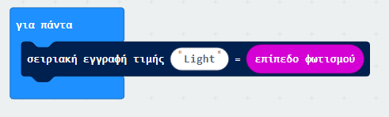
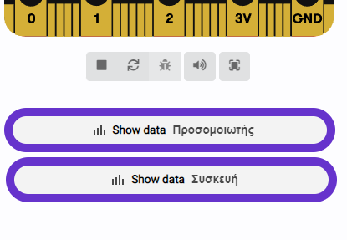
Αποστολή Δεδομένων στον Υπολογιστή
Ενότητα Β
Για να μην ψάχνουμε στα τυφλά ποια είναι η τιμή που θέλουμε, υπάρχει τρόπος να δούμε τι μετράει το micro:bit. Αντιγράψτε το επόμενο πρόγραμμα και δείτε αν μπορείτε να εντοπίσετε την τιμή που βρήκατε πριν. Πόσο κοντά πέσατε;
Μην ξεχάσετε να κάνετε κλικ στο Show data Συσκευή για να δείτε τις μετρήσεις
ΠΡΟΣΟΧΗ! Η συσκευή είναι πολύ ευαίσθητη στα δεδομένα που λαμβάνει και μεταδίδει. Στην πρώτη εικόνα που ακολουθεί βλέπετε την εικόνα που θα πάρετε αν δεν κρατάτε σταθερό το χέρι σας, ή όταν ψάχνετε να βρείτε την κατάλληλη γωνία που πέφτει το φως της λάμπας στην πλακέτα.
ΠΡΟΣΟΧΗ! Σε όλη τη διάρκεια της άσκησης, είναι απαραίτητο η μπροστινή πλευρά του micro:bit με τα LED να είναι προς το ταβάνι.

Slide 9
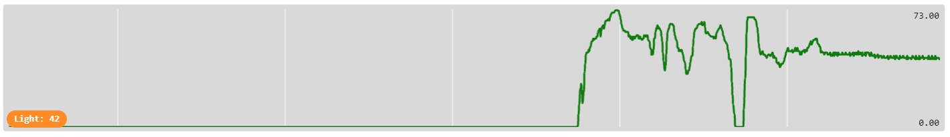
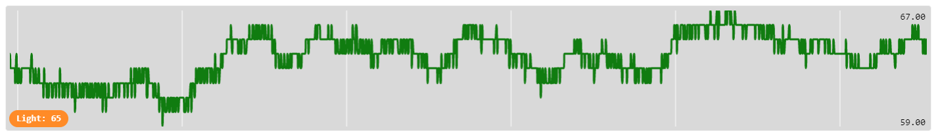
Αποστολή Δεδομένων στον Υπολογιστή
Ενότητα Β
Παρατηρήστε ότι δεξιά, πάνω και κάτω, βλέπετε τη μέγιστη και την ελάχιστη τιμή αντίστοιχα που έχει μετρήσει. Κάτω αριστερά βλέπετε την τελευταία τιμή.
Στη δεύτερη εικόνα βλέπετε την εικόνα που θα πάρετε όταν κρατάτε σταθερό το χέρι σας. Όπως παρατηρείτε, δεξιά πάνω και κάτω το εύρος των τιμών (η διαφορά ανάμεσα στη μέγιστη και την ελάχιστη τιμή) έχει μειωθεί.
Προσπαθήστε να πετύχετε τη μικρότερη δυνατή διαφορά, κρατώντας το χέρι σας όσο πιο σταθερά μπορείτε!
1
2
ΠΡΟΣΟΧΗ! Σε όλη τη διάρκεια της άσκησης, είναι απαραίτητο η μπροστινή πλευρά του micro:bit με τα LED να είναι προς το ταβάνι.

Slide 10
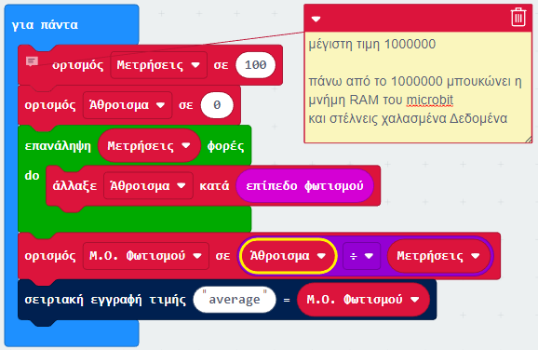
Αποστολή Δεδομένων στον Υπολογιστή
Ενότητα Γ
Αντιγράψτε το παρακάτω πρόγραμμα. Θα χρειαστεί να δημιουργήσετε τρεις μεταβλητές: τις «Μετρήσεις», «Άθροισμα» και «Μ.Ο. Φωτισμού».
Η μεταβλητή «Μετρήσεις» αφορά στο πόσες μετρήσεις θα πάρετε. Η μεταβλητή «Άθροισμα» προσθέτει τις τιμές των μετρήσεων και η μεταβλητή «Μ.Ο. Φωτισμού» υπολογίζει το μέσο όρο του επιπέδου φωτισμού.
Ξεκινήστε τον αριθμό μετρήσεων από 100 και κάθε φορά 10πλασιάστε τον αριθμό των μετρήσεων. Τι παρατηρείτε στο διάγραμμα;
ΠΡΟΣΟΧΗ! Σε όλη τη διάρκεια της άσκησης, είναι απαραίτητο η μπροστινή πλευρά του micro:bit με τα LED να είναι προς το ταβάνι.

